Slide 1

El Evento
Primer Endesa Hackathon
Equipo IRON MAN

Slide 2
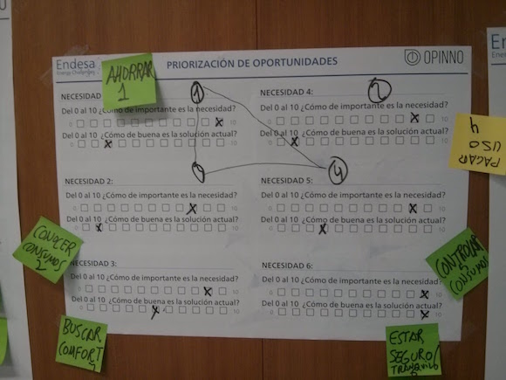
La Idea
Una cámara termográfica Low Cost para conocer las fugas de calor de un inmueble

Slide 3
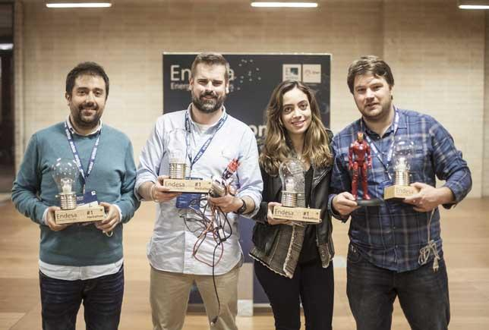
El Equipo
@diegolasaosa
@fauria
@NuoValencia
@eatgreekspeakfr

Slide 4
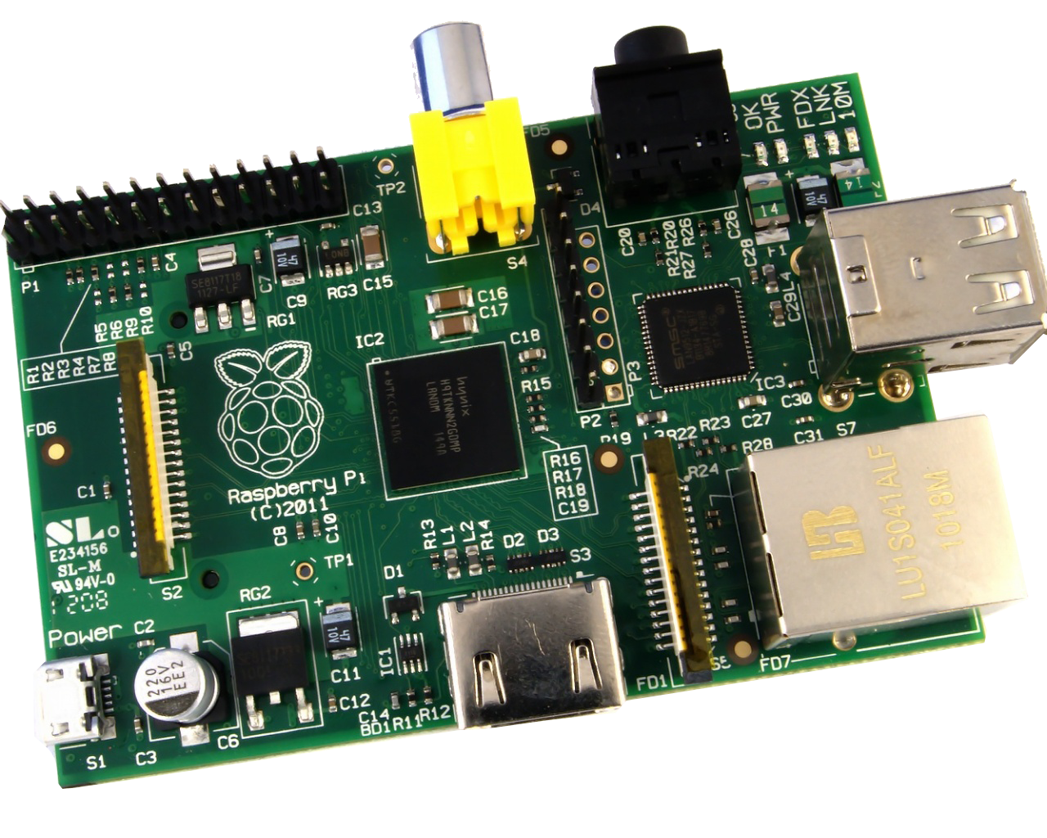
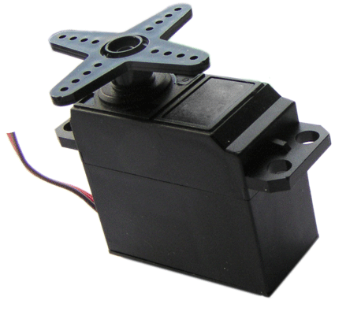
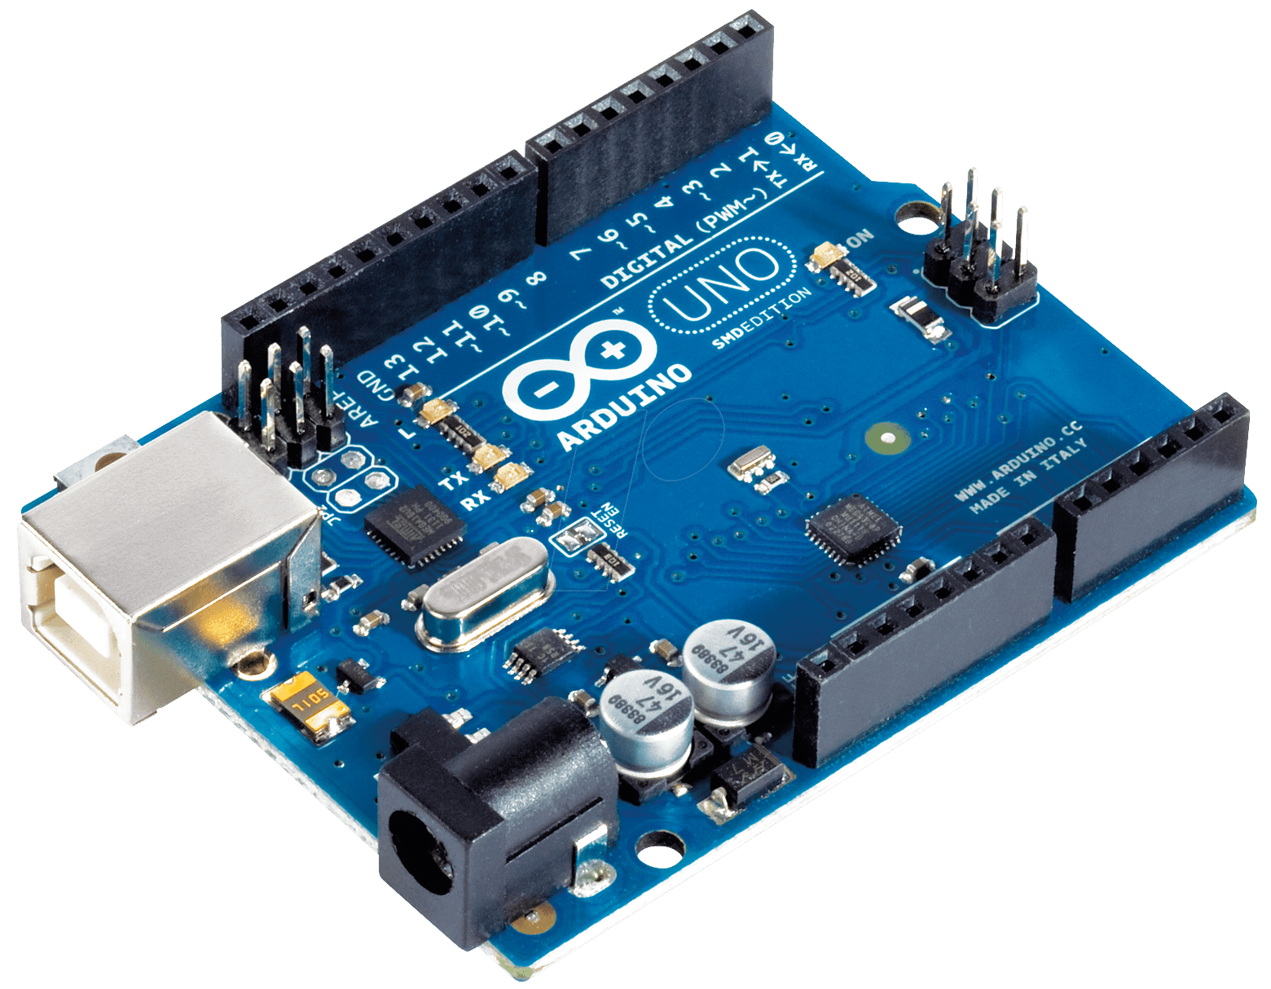
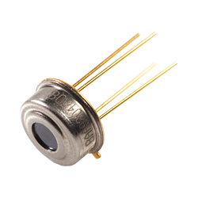
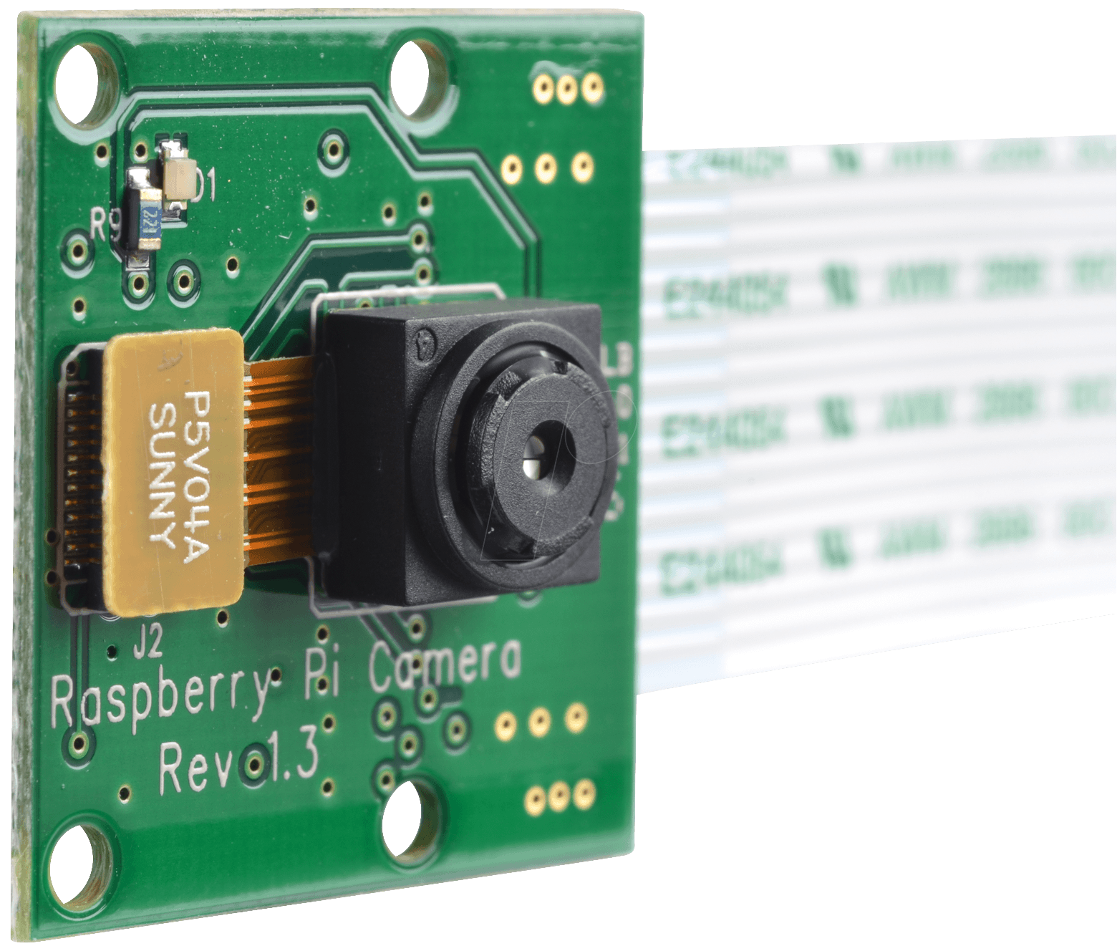
Hardware
Raspberry Pi
Servomotores
Arduino UNO
MLX 90614
Raspberry Cam

Slide 5
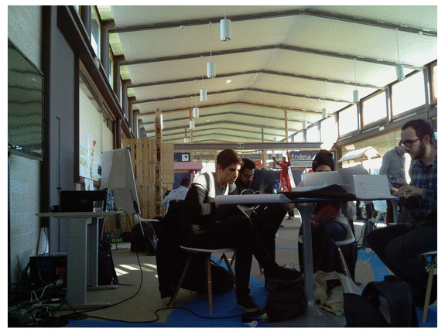
Software

Slide 6
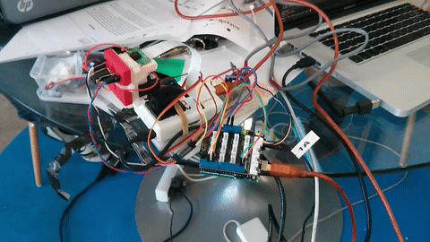
Prototipo
Prototipo funcional Thermo man 360º

Slide 7
Mejoras
Alarma antincendio
Sistema ihealth
Cualquier control basado en temperatura

Slide 8
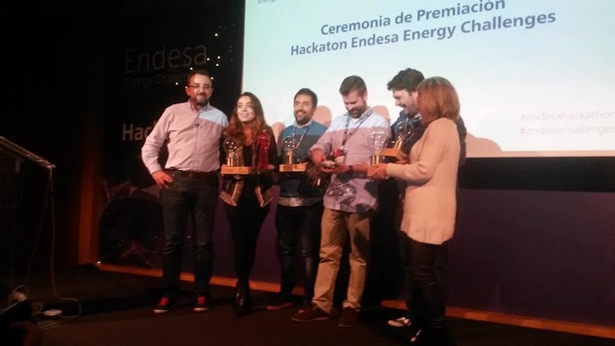
La Presentación
...

Slide 9
¿Preguntas?
Fernando Álvarez-Uría - @fauria
Nuño Valencia - @NuoValencia

